Slide 1
Synthèses organiques
Niveau : Seconde générale

Slide 2
Prérequis et positionnement de la leçon

Slide 3
Points de difficulté identifiés

Slide 4
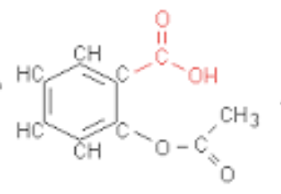
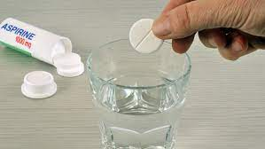
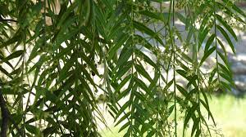
Aspirine / acide acétylsalicylique : substance active de nombreux médicaments.
Cet acide est présente dans l’écorce de saule.
Production mondiale annuelle : 40000 t
Si on voulait produire cette même quantité à partir uniquement de saules il faudrait abattre 2 saules par heure.
D’où la nécessité de la synthèse chimique.

Slide 5
Bibliographie des images
Saule : passeportsante.net
Aspirine : sante.lefigaro.fr

